Slide 1
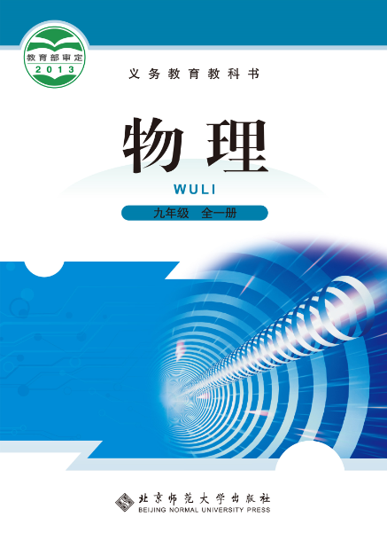
北京师范大学出版社 九年级 | 全一册
第十一章 · 简单电路
五、电压

Slide 2
学习目标
1. 知道电源是提供电压的装置，电压是电路中形成电流的原因。
2.知道电压的符号是U，电压的国际单位是V，会进行单位换算，了解一些常见的电压值。
3.能够正确使用电压表测电路的电压。
4.知道串联电路总电压等于各部分电路两端电压之和，并联电路各支路两端电压相等。

Slide 3
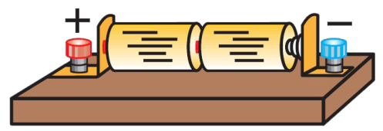
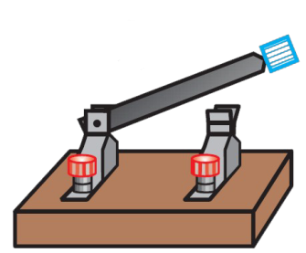
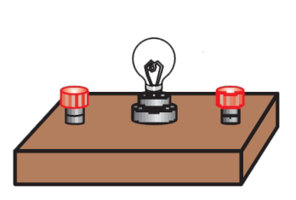
问题导入
复习：电流形成的原因？电路中电源的作用是什么？
问题：持续的电流又是如何形成的？是什么迫使了自由电荷发生持续的定向移动？

Slide 4
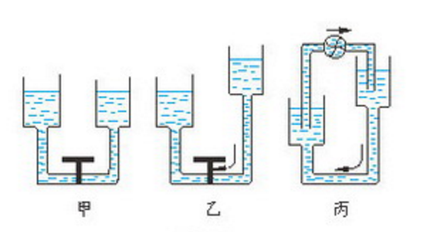

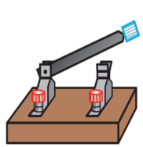

观察思考
一、电压
电荷
+
电源
开关
甲图：左右容器中水面相平，打开阀门管道中有水流形成吗？
灯泡
电源就是把从电源正极经导线和用电器流向电源负极的电荷再从电源内部移动电源正极，从而在电路两端保持一定的电压，这样就形成持续的电流。
乙图：左右容器中水面不相平，打开阀门管道中有水流形成吗？但能形成持续的水流吗？
丙图：能形成持续的水流吗？为什么？
电压是形成电流的原因，电源是提供电压的装置
水压是水流形成的原因

Slide 5
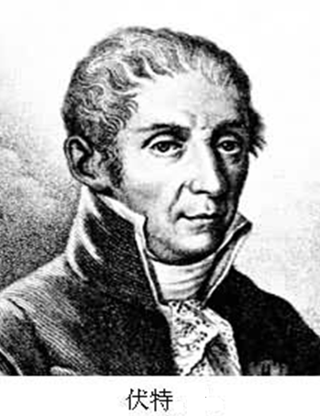
知识讲解
一、电压
物理学家介绍
意大利物理学家，
从小勤奋学习，
热爱科学，16岁
就开始与一些科
学家通信。伏特
最重要的科学发明是伏特电堆，曾经因此掀起电磁学的革命，伏特被称为“电源之父” 。后人为纪念这位著名的物理学家，把电压的单位规定为伏特。
1.电压
电压是使电荷发生定向移动从而形成电流的原因。符号为U。
2.电压的单位
伏特，简称伏，符号V
1 kV =10³ V
1 V=10³ mV
1 mV=10³ μV

Slide 6
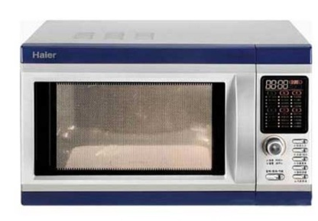

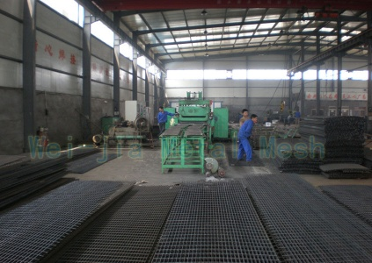
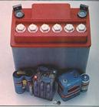

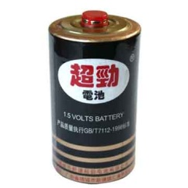

知识讲解
一、电压
一些常见的电压值
电源及电路 | 电压/V | 电源及电路 | 电压/V
一单元太阳能电池 | 0.5 | 一块铅蓄电池 | 2.0
镍氢电池 | 1.2 | 手机电池 | 3.6~3.7
电子手表用的电池 | 1.25~3 | 家庭电路 | 220
一节干电池 | 1.5 | 工厂动力用电 | 380
1节干电池_____V
家庭电路______V
一只铅蓄电池_____V
动力电路____V
1.5
220
2
380

Slide 7

有趣知识
一、电压
电鳐的模样很怪，身子扁平，头和胸连在一起，浑身光滑无鳞，电鳐凭着自己的“电武器”，能随意放电，产生200 V以上的电压，在海洋里几乎是无敌的。

Slide 8
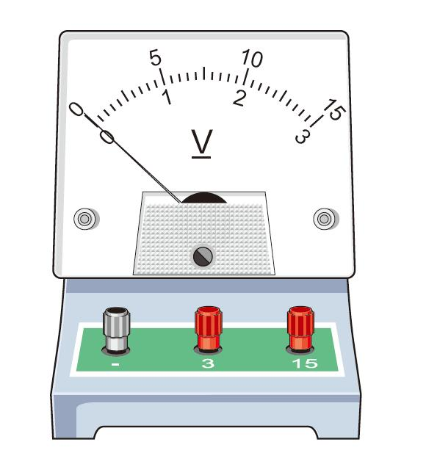
知识讲解
二、电压表
1. 认识电压表：测量电路中两点间电压大小的仪表。
电压表的电路符号
刻度盘
数值单位
+
－
调零螺母
V
指针
正接线柱
负接线柱
量程为0～15V
量程为0～3V

Slide 9
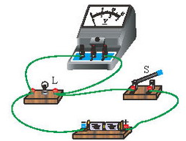
实验操作
二、电压表
2.实验：练习使用电压表
①使用前要调零。
②电压表应该并联在被测电路的两端。必须让电流从正接线柱流入，从负接线柱流出。
③电压表可以直接测电源电压。
④必须正确选择合适的量程。
⑤读数时视线要与表盘垂直。
（1） 电压表的连接要求
小贴士
试触法 在不能事先估算电压的情况下，要先选用大量程，迅速地闭合开和断开开关，看看在开关闭合的瞬间指针的偏转是否在最大测量值之内。

Slide 10
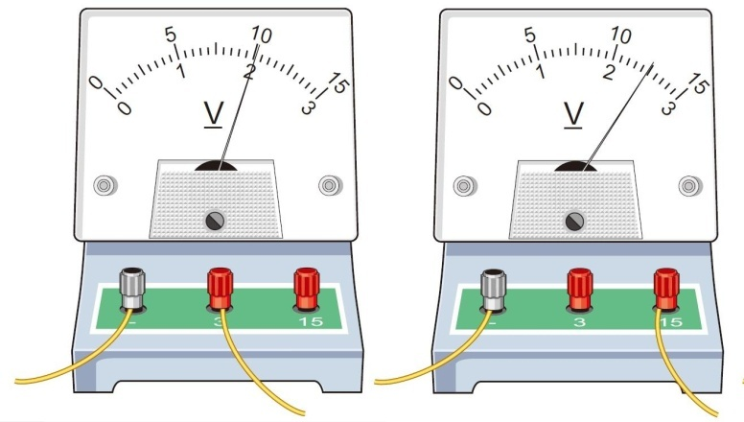

实验操作
二、电压表
2.实验：练习使用电压表
（2） 电压表的读数
第一，明确所选电压表的量程；
第二，确定电压表的分度值；
第三，根据指针位置读出示数。
量程
0~3V
0~15V
你能读出右边电压表的示数吗？
分度值
0.1 V
0.5V
读数
2V
12.5V

Slide 11
总结比较
电压表与电流表(不同点)
序号 | 电流表 | 电压表
1
2
3
串联在电路中
并联在电路两端
0～0.6A
0～3A
0～3V
0～15V
两个量程
两个量程
不能与电源直接相连
可以与电源直接相连

Slide 12
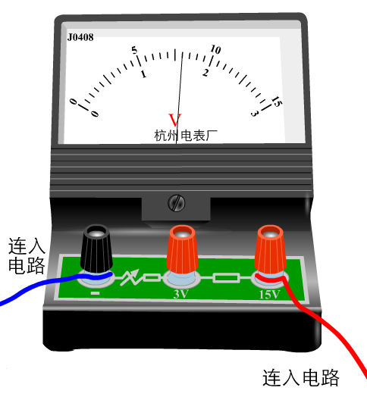
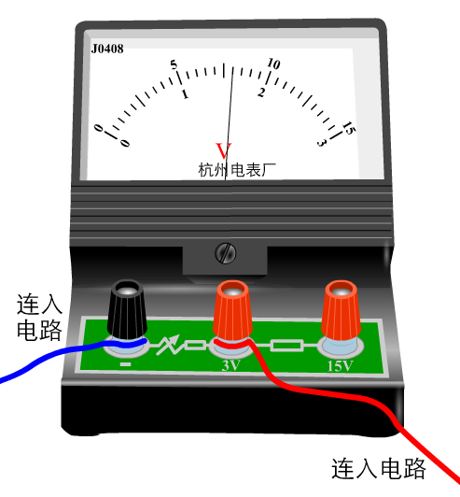
练一练
两个表的读数各是多少？
8V
量程 ，分度值 ，读数
0~3 V
0~15 V
0.5 V
0.1V
1.6V
量程 ，分度值 ，读数

Slide 13
实验探究
三、探究串、并联电路中的电压关系
L₁
L₂
探究1：串联电路的电压规律
设计方案
S
V
V
V
L₁
L₂
L₁
L₂
L₁
L₂
S
S
S
测量L₁电压U₁
测量L₂间电压U₂
测量电路总电压U

Slide 14
实验探究
L₁
L₂
三、探究串、并联电路中的电压关系
A
B
C
探究1：串联电路的电压规律
S
进行实验
1．根据电路图连接电路；
2．将电压表并联L₁两端，测量U₁，将测量数据记录在表格中；
3．断开开关，再分别将电压表并联在L₂和电源，测出它们电压的大小；
4．换用不同规格的小灯泡，再做两次实验。

Slide 15
实验探究
三、探究串、并联电路中的电压关系
探究1：串联电路的电压规律
分析与论证
记录数据
次数 | L₁电压U₁/V | L₂电压U₂/V | 电源电压U/V
1
2
3
实验结论：
串联电路中，电路的总电压等于各用电器两端的电压之和，即U1+U2=U

Slide 16
实验探究
三、探究串、并联电路中的电压关系
设计方案
探究2：并联电路的电压规律
V
L₁
L₁
L₁
L₂
L₂
L₂
L₁
L₁
L₁
V
V
测量L₁两端电压
测量L₂两端电压
测量电源两端电压

Slide 17
实验探究
三、探究串、并联电路中的电压关系
探究2：并联电路的电压规律
进行实验
1．根据电路图连接电路；
2．将电压表并联在L₁的两端，测量L₁的电压，将测量数据记录在表格中；
3．断开开关，再分别将电压表并联在L₂和电源两端，测出L₂和电路总电压的大小；
4．换用规格不同的小灯泡，再做两次实验。
L₁
L₁
L₂

Slide 18
实验探究
三、探究串、并联电路中的电压关系
探究2：并联电路的电压规律
记录数据
分析与论证
次数 | L₁电压U₁/V | L₂电压U₂/V | 总电压U/V
1
2
3
实验结论：
并联电路中，各支路两端的电压相等，与电路的总电压也相等。即U=U1=U2

Slide 19
巩固练习
C
1.下列说法中正确是（ ）
A.电路两端有电压，电路中就一定有电流
B.导体中有大量的自由电荷，只要构成通路，导体中就会有电流
C.电压是电路中形成电流的必要条件
D.电路中有电流不一定有电压

Slide 20
巩固练习
C
2. 关于电压表的使用，正确的是（ ）
A.电压表不能直接测量电源电压，否则会烧坏
B.尽可能选大的量程，以免损坏电压表
C.经试触后，被测电压不超过小量程时，应选用较小量程
D.电压表接入电路时，不用考虑“+”“-”接线柱的接法

Slide 21

巩固练习
C
3. 如图所示电路中，电表a、b接法正确的是（ ）
A. a、b都是电流表
B. a、b都是电压表
C. a是电流表，b是电压表
D. a是电压表，b是电流表

Slide 22
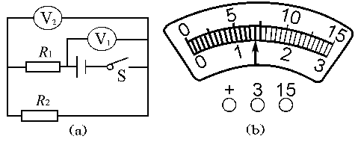
巩固练习
4. 在如图（a）所示电路中，当闭合开关后，两个电压表指针偏转均如图（b）所示，则电阻R₁和R₂两端的电压分别为 （ ）
A.5.6V 1.4V
B.7 V 1.4V
C.1.4V 7V
D.1.4V 5.6V

Slide 23
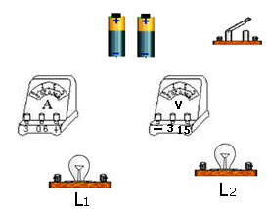
巩固练习
5. 试设计一个电路，二个灯泡串联，用一个电流表测量通过其中一个灯泡的电流，用电压表测它两端的电压。并画出相应的电路图。

Slide 24





课堂小结
电压
电压表
串、并联电路的电压关系

Slide 25
作业布置
1.课本P₆₃₋₆₄作业 第1、2、3题
2.阅读课本P₆₄ 《神奇的生物电》
3.完成实验报告《探究串联和并联电路中电压关系》

